Slide 1
Федеральный закон от 05.04.2013 N 44-ФЗ
«О контрактной системе в сфере закупок товаров, работ, услуг для обеспечения государственных и муниципальных нужд»

Slide 2
Требования к участникам закупки
Ст.31 44-ФЗ

Slide 3
Требования к Участникам закупки
Участники Закупки
п.4 ст.3 44-ФЗ
юридическое лицо независимо от его организационно-правовой формы, формы собственности, места нахождения и места происхождения капитала
Исключение: юридические лица, зарегистрированные в офшорных зонах*
физическое лицо
Участник
по 44-ФЗ
индивидуальный предприниматель
*Перечень офшорных зон – Приказ Минфина РФ от 13.11.2007 г. № 108н

Slide 4
Требования к участникам закупки
Требования к участникам закупки
Единые требования
Дополнительные требования
ч. 1 ст. 31
ч. 2 ст. 31
устанавливаются ко всем участникам закупки
устанавливаются к участникам закупок отдельных видов товаров, работ, услуг, закупки которых осуществляются путем проведения:
конкурсов с ограниченным участием
двухэтапных конкурсов
закрытых конкурсов с ограниченным участием
закрытых двухэтапных конкурсов
аукционов
Постановление Правительства от 04.02.2015 № 99
ч. 2.1 ст. 31
к участникам закупок аудиторских и сопутствующих аудиту услуг, а также консультационных услуг (не установлены)

Slide 5
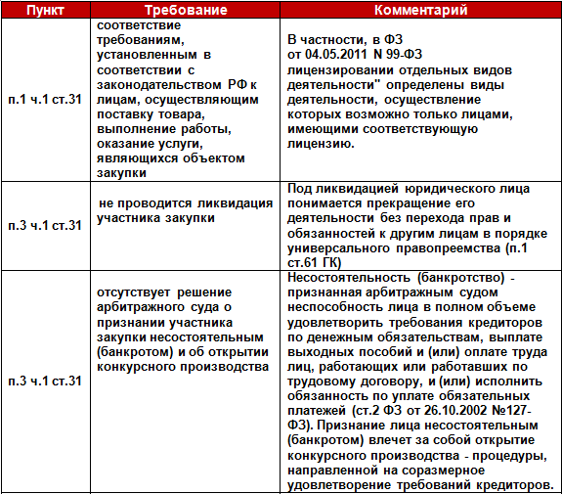
Требования к участникам закупки
Единые требования:

Slide 6
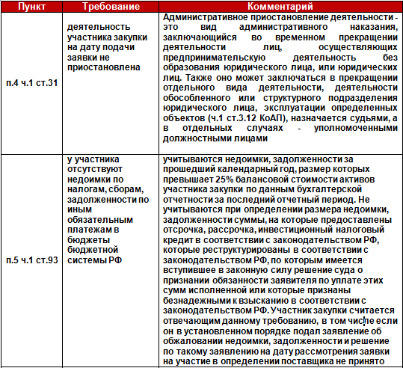
Требования к участникам закупки
Единые требования:

Slide 7
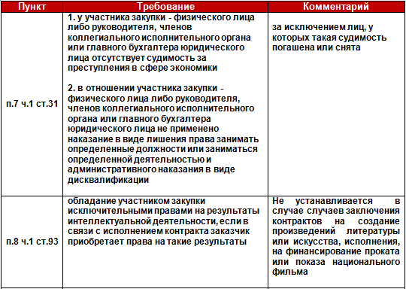
Требования к участникам закупки
Единые требования:

Slide 8
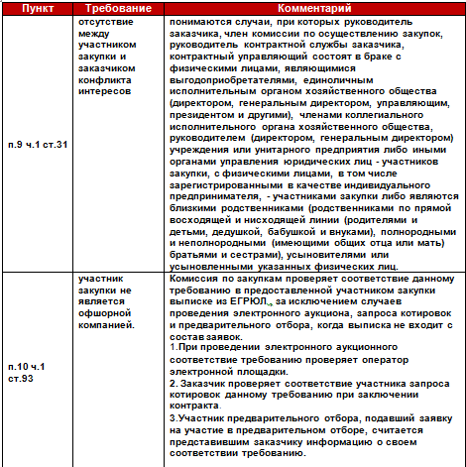
Требования к участникам закупки
Единые требования:

Slide 9
Требования к участникам закупки
Дополнительные требования:
Правительство РФ вправе устанавливать к участникам закупок отдельных видов ТРУ, закупки которых осуществляются путем проведения конкурсов с ограниченным участием, двухэтапных конкурсов, закрытых конкурсов с ограниченным участием, закрытых двухэтапных конкурсов или аукционов, дополнительные требования, в том числе к наличию:
финансовых ресурсов для исполнения контракта
на праве собственности или ином законном основании оборудования и других материальных ресурсов для исполнения контракта
опыта работы, связанного с предметом контракта, и деловой репутации
необходимого количества специалистов и иных работников определенного уровня квалификации для исполнения контракта

Slide 10
Требования к участникам закупки
Дополнительные требования:
Постановление Правительства от 04.02.2015 № 99, вступило в силу 17.02.2015
Установило
В развитие ч.2 ст.31
В развитие ч.2 ст.56
Перечень дополнительных требований к участникам закупки отдельных видов ТРУ, закупки которых осуществляются КОУ, ДК, ЗКОУ, ЗДК или аукционов
Перечень ТРУ, которые по причине технологической , технической сложности, инновационного, высокотехнологичного или специализированного характера могут закупаться только КОУ с выставлением дополнительных требований к участнику
Письмо Минэкономразвития России
N 23275-ЕЕ/Д28и, ФАС России N АЦ/45739/15 от 28.08.2015 – содержит разъяснения по применению Постановления № 99

Slide 11
Требования к участникам закупки
Заказчик вправе установить требование об отсутствии в Реестре недобросовестных поставщиков информации об участнике закупки, в том числе:
информации об учредителях
о членах коллегиального исполнительного органа
лице, исполняющем функции единоличного исполнительного органа
В РНП включается информация об участниках закупок:
уклонившихся от заключения контрактов
с которыми контракты расторгнуты по решению суда
в случае одностороннего отказа заказчика от исполнения контракта в связи с существенным нарушением поставщиком условий контрактов
! Информация о поставщике исключается из РНП по истечении двух лет с даты ее включения

Slide 12
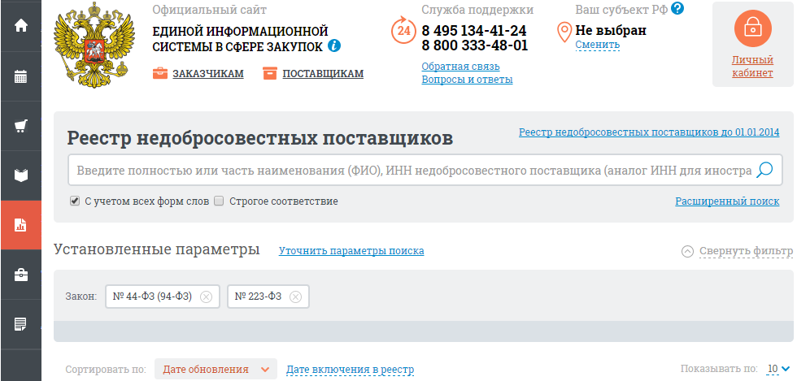
Требования к участникам закупки
http://zakupki.gov.ru/epz/dishonestsupplier/quicksearch/search.html

Slide 13
Требования к участникам закупки
Постановление Правительства РФ от 29.12.2015 N 1457
"О перечне отдельных видов работ (услуг), выполнение (оказание) которых на территории Российской Федерации организациями, находящимися под юрисдикцией Турецкой Республики, а также организациями, контролируемыми гражданами Турецкой Республики и (или) организациями, находящимися под юрисдикцией Турецкой Республики, запрещено"
Запрет на участие в закупках работ и услуг юридических лиц:
находящимся под юрисдикцией Турции
контролируемым организациями, которые находятся под юрисдикцией Турции, и (или) ее гражданами
не распространяется на контракты, заключенные до 30 декабря 2015 г., на срок их исполнения
действует до отмены специальных экономических мер, установленных Указом Президента РФ от 28 ноября 2015 г. № 583
! Ответственность:
Если запрет не будет установлен в извещении и (или) документации о закупке – возможно возложение ответственности на должностное лицо заказчика в соответствии ч.4.2 ст.7.30 КоАП РФ (в размере 3-х тыс. руб. на должностное лицо)

Slide 14
Требования к участникам закупки
Реализация запрета
Письмо Минэкономразвития России N 12589-ЕЕ/Д28и, ФАС России N АЦ/28993/16 от 28.04.2016:
отразить в качестве требования в соответствии с п.1 чт.1 ст.93 (требования, которые устанавливаются в соответствии с законодательством Российской Федерации к лицам, осуществляющим поставку товара, выполнение работы, оказание услуги, являющихся объектом закупки)
в качестве запрета по ч.3 ст.14 на допуск работ (услуг), которые выполняются (оказываются) иностранными лицами
Подтверждение соответствия участника ПП № 1457 – выписка из ЕГРЮЛ
! Дополнительные документы, в том числе декларацию о соответствии, участнику предоставлять в составе заявки, не требуется

Slide 15
Требования к участникам закупки
Комиссия обязана проверить
Комиссия вправе проверить
соответствие участников закупок требованиям, установленным:
п.1 ч.1 ст.31
п. 10 ч.1 ст.31 (кроме: электронного аукциона, запроса котировок, предварительного отбора)
ч.1.1 ст.31
ч.2 ст.31
ч. 2.1 ст.31
соответствие участников закупок требованиям, установленным:
п. 3-5, 7-9 ч.1 ст.31
п. 10 ч.1 ст.31 (в случае проведения электронного аукциона, запроса котировок, предварительного отбора)
электронный аукцион – проверяет Оператор при аккредитации участника
запрос котировок - проверяет заказчик при заключении контракта

Slide 16
Требования к участникам закупки
ч.9 ст.31 Заказчик или комиссия обнаружили, что участник закупки:
не соответствует требованиям ч.1, ч.1.1, ч.2, ч.2.1
предоставил недостоверную информацию о своем соответствии требованиям ч.1, ч.1.1, ч.2, ч.2.1
в любой момент до заключения контракта:
отстранение участника закупки от участия в определении поставщика (подрядчика, исполнителя)
или
отказ от заключения контракта с победителем определения поставщика (подрядчика, исполнителя)

Slide 17
Преимущества участникам закупки
Ст. 28-30 44-ФЗ

Slide 18
Преимущества СМП, СОНКО
Ст. 30 44-ФЗ
Требование ч.1 ст.30 44-ФЗ:
объем закупок у СМП, СОНКО - не менее 15% от СГОЗ
1.
Способы выполнения требований ст.30:
2.
участниками закупки выступают только СМП, СОНКО
НМЦ(к) ≤ 20 млн. руб.
способы закупок: открытый конкурс, конкурс с ограниченным участием, двухэтапный конкурс, электронный аукцион, запрос котировок, запрос предложений
не учитываются закупки по ч.1.1. ст.30
участник подтверждает свое соответствие декларацией
оплата контракта - в течение 30 дней с даты подписания заказчиком документа о приемке
Размер обеспечения заявок на участие – от 0,5% до 2% от НМЦ(к)
закупка проводится на общих основаниях
установление в извещении требования о привлечении к исполнению контракта субподрядчиков, соисполнителей из числа СМП, СОНКО
условие о привлечении субподрядчиков, соисполнителей из числа СМП, СОНКО, объем привлечения, включаются в контракт
объем привлечения устанавливается в виде процента от цены контракта
обязательное включение в контракт условия об гражданско-правовой ответственности поставщика за неисполнения требования о привлечении

Slide 19
Совокупный годовой объем закупок
СГОЗ необходим для:
принятия решения о создании контрактной службы (ч.1 ст.38)
расчета минимального объема закупок у СМП и СОНКО (ч. 1 ст. 30)
расчета максимального объема закупок путем проведения запроса котировок (ч. 2 ст. 72)
расчета максимального объема закупок у единственного поставщика (п. п. 4, 5 ч. 1 ст. 93)
заполнения итоговой информации о годовых объемах закупок при планировании закупок

Slide 20
Совокупный годовой объем закупок
Совокупный годовой объем закупок - утвержденный на соответствующий финансовый год общий объем финансового обеспечения для осуществления заказчиком закупок в соответствии с настоящим Федеральным законом, в том числе для оплаты контрактов, заключенных до начала указанного финансового года и подлежащих оплате в указанном финансовом году (п.16 ст.3 44-ФЗ)
СГОЗ - утвержденный на календарный год общий объем финансового обеспечения для осуществления заказчиком закупок (ст. 12 БК РФ, п. 16 ст. 3 44-ФЗ) СГОЗ включает всю сумму денежных средств, которые будут направлены в течение года на оплату заключенных заказчиком контрактов
Для государственных и муниципальных заказчиков СГОЗ равен сумме доведенных лимитов бюджетных обязательств на осуществление закупок (абз. 3 п. 5 ст. 219, абз. 2 п. 2 ст. 221 БК РФ). Денежные средства на оплату контрактов, заключенных в предыдущих годах, из СГОЗ не исключаются.
Например: казенному учреждению на 2016 г. доведены лимиты бюджетных обязательств для осуществления закупок в размере 19 млн руб. Из них 5 млн руб. будут направлены на оплату контрактов, заключенных в 2015 г. СГОЗ, используемый для плана-графика на 2016 г., равен 19 млн руб. (http://www.consultant.ru/)

Slide 21
Расчет
Совокупного годового объема закупок

Slide 22
Расчет нормы закупок у СМП, СОНКО

Slide 23
Отчетность по закупкам у Смп, Сонко
Ч.4. ст. 30 44-ФЗ
Обязанность по размещению отчета о закупках у СМП, СОНКО в ЕИС до 1 апреля года, следующего за отчетным
Постановление Правительства РФ от 17.03.2015 N 238 утвердило:
правила подготовки и размещения отчета
форму отчета
Рассчитанный объем закупок у СМП,СОНКО = 0 руб.:
заказчик не обязан проводить данные закупки
обязанность подготовить отчет об объеме закупок у СМП и СОНКО сохраняется
Письмо Минэкономразвития России от 11.03.2015 N Д28и-643
Письмо Минэкономразвития России от 06.05.2016 N ОГ-Д28-6288

Slide 24
Ответственность за нарушение
ст.30 44-ФЗ
ч.3 ст.7.30 КоАП РФ
Неразмещение должностным лицом заказчика, должностным лицом уполномоченного органа, должностным лицом уполномоченного учреждения, специализированной организацией в единой информационной системе в сфере закупок информации и документов, размещение которых предусмотрено в соответствии с законодательством РФ о контрактной системе в сфере закупок влечет:
наложение административного штрафа на должностных лиц в размере пятидесяти тысяч рублей
на юридических лиц - пятисот тысяч рублей
ч.11 ст.7.30 КоАП РФ
Осуществление закупок товаров, работ, услуг для обеспечения государственных и муниципальных нужд у субъектов малого предпринимательства, социально ориентированных некоммерческих организаций в размере менее размера, предусмотренного законодательством Российской Федерации о контрактной системе в сфере закупок, влечет:
наложение административного штрафа на должностных лиц в размере пятидесяти тысяч рублей

Slide 25
Преимущества Учреждениям и предприятиям уИС
ОБЯЗАННОСТЬ заказчика предоставлять преимущества УИС в отношении предлагаемой ими цены контракта в размере до 15%, но не выше НМЦ (к) (Письмо Минэкономразвития России от 15.10.2014 N Д28и-2197)
Исключение – закупка у единственного поставщика
Установлен порядок предоставления преимуществ и перечень ТРУ, при закупке которых преимущества УИС необходимо предоставлять (Постановление Правительства РФ от 14.07.2014 N 649)
Ограничения по участию в закупке в отношении других категорий участников - нет
Ограничение НМЦ(к) – нет
Размер обеспечения заявок на участие – от 0,5% до 2% от НМЦ(к)
Требование о предоставлении преимуществ (в произвольной форме) включается участником УИС в состав заявки на участие
Ограничение срока оплаты по контракту - нет
Отчетность по закупкам у учреждений и предприятий УИС - нет

Slide 26
Преимущества Учреждениям и предприятиям уИС
Пример расчета цены контракта в случае предоставления преференций учреждениям и предприятиям УИС:
в извещении о проведении электронного аукциона установлено преимущество для учреждений и предприятий УИС в размере 15% от цены контракта
НМЦ(к) = 400 тыс. руб.
победитель электронного аукциона – предприятие УИС
цена контракта, предложенная победителем = 370 тыс. руб.
цена победителя с учетом преимущества - 425,5 тыс. руб. (370 тыс. руб. + 15%) > НМЦ(к).
контракт заключается по цене = 400 тыс. руб.(НМЦ(к))

Slide 27
Преимущества организациям инвалидов
ОБЯЗАННОСТЬ заказчика предоставлять преимущества ОИ в отношении предлагаемой ими цены контракта в размере до 15%, но не выше НМЦ (к) (Письмо Минэкономразвития России от 15.10.2014 N Д28и-2197)
Исключение – закупка у единственного поставщика
Установлен порядок предоставления преимуществ и перечень ТРУ, при закупке которых преимущества ОИ необходимо предоставлять (Постановление Правительства РФ от 15.04.2014 N 341)
Преимущества предоставляются:
общероссийским общественным организациям инвалидов, союзы общественных организаций инвалидов, не менее 80 % членов – инвалиды или их законные представители
организации, у которых:
уставный (складочный) капитал полностью состоит из вкладов общероссийских общественных организаций инвалидов
численность работников инвалидов не менее 50 % от общего числа работников
доля оплаты труда инвалидов в ФОТ не менее 25%

Slide 28
Преимущества организациям инвалидов
Ограничения по участию в закупке в отношении других категорий участников - нет
Ограничение НМЦ(к) – нет
Размер обеспечения заявок на участие – от 0,5% до 2% от НМЦ(к)
Участник включает в заявку на участие заявление (в произвольной форме) о своем соответствии требованиям ч.2 ст.29.
Требование о предоставлении преимуществ (в произвольной форме) предъявляется ОИ, признанной победителем, заказчику на этапе заключения
Ограничение срока оплаты по контракту - нет
Отчетность по закупкам у организаций инвалидов - нет

Slide 29
Преимущества организациям инвалидов
Пример расчета цены контракта при предоставлении преимуществ организации инвалидов:
в извещении о проведении электронного аукциона установлено преимущество для организаций инвалидов в размере 15% от цены контракта
НМЦ(к) = 200 тыс. руб.
победитель электронного аукциона – организация инвалидов
цена контракта, предложенная победителем = 170 тыс. руб.
цена победителя с учетом преимущества - 195,5 тыс. руб. (170 тыс. руб. + 15%) < НМЦ(к).
контракт заключается по цене = 195,5 тыс. руб.

Slide 30
Ответственность за нарушение требований ст. 28, 29
ч.4.2 ст.7.30 КоАП РФ
Утверждение конкурсной документации, документации об аукционе, документации о проведении запроса предложений, определение содержания извещения о проведении запроса котировок с нарушением требований, предусмотренных законодательством РФ о контрактной системе в сфере закупок влечет:
наложение административного штрафа на должностных лиц в размере трех тысяч рублей

Slide 31
Национальный режим при осуществлении закупок
Ст.14 44-ФЗ

Slide 32
Национальный режим
Ст.14 44-ФЗ
Применение национального режима при осуществлении закупок
Правительство РФ:
Минэкономразвития РФ:
запрет на допуск иностранных ТРУ
ограничение на допуск иностранных ТРУ
условия допуска иностранных ТРУ
! Обязанность заказчиков размещать в ЕИС обоснование невозможности соблюдения запрета или ограничений (в случае, если НПА Правительства РФ устанавливают случаи, допускающие исключения из установленных запрета или ограничений)

Slide 33
Национальный режим
Ст.14 44-ФЗ
Запреты на допуск иностранных ТРУ:
Постановление Правительства РФ от 24.12.2013 N 1224
"Об установлении запрета и ограничений на допуск товаров, происходящих из иностранных государств, работ (услуг), выполняемых (оказываемых) иностранными лицами, для целей осуществления закупок товаров, работ (услуг) для нужд обороны страны и безопасности государства
Постановление Правительства РФ от 14.07.2014 N 656
"Об установлении запрета на допуск отдельных видов товаров машиностроения, происходящих из иностранных государств, для целей осуществления закупок для обеспечения государственных и муниципальных нужд

Slide 34
Национальный режим
Постановление Правительства РФ от 14.07.2014 N 656
Запрет на допуск отдельных видов товаров машиностроения, происходящих из иностранных государств, в соответствии с утвержденным перечнем (включает 55 наименований)
Исключения:
1 группа товаров (п.1-13, 17-32 и 34-55 перечня):
производятся при создании или модернизации и (или) освоении производства продукции машиностроения в соответствии со специальным инвестиционным контрактом, заключенным инвестором с РФ или РФ и субъектом РФ и (или) муниципальным образованием и содержащим обязательство инвестора и (или) привлеченного инвестором лица по поэтапному выполнению на промышленном производстве всех технологических и производственных операций, предусмотренных для промышленной продукции соответствующего вида приложением к Постановлению Правительства РФ от 17.07.2015 г. N 719 «О критериях отнесения промышленной продукции к промышленной продукции, не имеющей аналогов, произведенных в Российской Федерации», а в случае отсутствия такой продукции в указанном приложении - приложением к Правилам определения страны происхождения товаров, являющимся неотъемлемой частью Соглашения о Правилах определения страны происхождения товаров в Содружестве Независимых Государств от 20 ноября 2009 г….

Slide 35
Национальный режим
Постановление Правительства РФ от 14.07.2014 N 656
Исключения:
1 группа товаров (п.1-13, 17-32 и 34-55 перечня):
продолжение
соответствуют требованиям к промышленной продукции, предъявляемым в целях ее отнесения к продукции, произведенной в Российской Федерации, предусмотренным приложением к Постановлению Правительства Российской Федерации от 17 июля 2015 г. N 719 «О критериях отнесения промышленной продукции к промышленной продукции, не имеющей аналогов, произведенных в Российской Федерации» (в случае отсутствия специального инвестиционного контракта)
страной происхождения товаров является государство - член ЕАЭС в соответствии с Соглашением о Правилах определения страны происхождения товаров в Содружестве Независимых Государств от 20 ноября 2009 г. (в случае отсутствия специального инвестиционного контракта и отсутствия наименований товаров в требованиях к промышленной продукции, предъявляемых в целях ее отнесения к продукции, произведенной в Российской Федерации, предусмотренных приложением к постановлению Правительства Российской Федерации от 17 июля 2015 г. N 719)

Slide 36
Национальный режим
Постановление Правительства РФ от 14.07.2014 N 656
Исключения:
2 группа товаров (п.14-16, 33 перечня):
производятся при создании или модернизации и (или) освоении производства продукции машиностроения в соответствии со специальным инвестиционным контрактом, заключенным инвестором с Российской Федерацией или Российской Федерацией и субъектом Российской Федерации и (или) муниципальным образованием и содержащим обязательство инвестора и (или) привлеченного инвестором лица по поэтапному выполнению на промышленном производстве всех технологических и производственных операций, предусмотренных для промышленной продукции соответствующего вида приложением к постановлению Правительства Российской Федерации от 17.07.2015 г. N 719, а в случае отсутствия такой продукции в указанном приложении - приложением 1 к Правилам определения страны происхождения товаров, являющимся неотъемлемой частью Соглашения о Правилах определения страны происхождения товаров в Содружестве Независимых Государств от 20 ноября 2009 г. При этом для целей настоящего постановления такая продукция приравнивается к продукции, произведенной на территории Российской Федерации, на срок не более 5 лет с момента заключения специального инвестиционного контракта и не более 3 лет с момента начала ее производства стороной - инвестором специального инвестиционного контракта

Slide 37
Национальный режим
Постановление Правительства РФ от 14.07.2014 N 656
Исключения:
2 группа товаров (п.14-16, 33 перечня):
продолжение
соответствуют требованиям к промышленной продукции, предъявляемым в целях ее отнесения к продукции, произведенной в Российской Федерации, предусмотренным приложением к постановлению Правительства Российской Федерации от 17 июля 2015 г. N 719 (в случае отсутствия специального инвестиционного контракта), и одному из следующих условий:
произведены хозяйствующими субъектами, включенными в перечень хозяйствующих субъектов, осуществляющих в 2010 году производство моторных транспортных средств с применением понятия "промышленная сборка" в соответствии с критериями, указанными в пункте 7.1.1 решения Комиссии Таможенного союза от 27 ноября 2009 г. N 130, утвержденный решением Комиссии Таможенного союза от 27 января 2010 г. N 169 «О предоставлении тарифных льгот по уплате ввозных таможенных пошлин хозяйствующим субъектам, осуществляющим производство моторных транспортных средств»
произведены российскими юридическими лицами, осуществляющими ввоз автокомпонентов для промышленной сборки моторных транспортных средств на основании соглашений о ввозе товаров, предназначенных для промышленной сборки моторных транспортных средств товарных позиций 8701 - 8705 ТН ВЭД ЕАЭС, их узлов и агрегатов, заключенных с Министерством экономического развития Российской Федерации, при условии надлежащего исполнения указанных соглашений
произведены хозяйствующими субъектами, которые до 1 апреля 2016 г. осуществляли производство в режиме, предусмотренном абзацем шестым пункта 2 статьи 10 Соглашения по вопросам свободных (специальных, особых) экономических зон на таможенной территории Таможенного союза и таможенной процедуры свободной таможенной зоны от 18 июня 2010 г.

Slide 38
Национальный режим
Постановление Правительства РФ от 14.07.2014 N 656
Исключения:
3 группа товаров (п.18, 20-26):
не соответствуют требованиям, предусмотренным примечанием к перечню (если иное не установлено международными договорами)
! в настоящее время не реализуется, так как примечание к перечню утратило силу с 01.07.2016
Постановление не распространяется на осуществление закупок товаров дипломатическими представительствами и консульскими учреждениями РФ и представительствами РФ при международных (межгосударственных, межправительственных) организациях, осуществляющих закупки для обеспечения своей деятельности на территории иностранного государства

Slide 39
Национальный режим
Постановление Правительства РФ от 14.07.2014 N 656
Подтверждением наличия специального инвестиционного контракта является представление копии этого контракта, заверенной руководителем организации, являющейся стороной указанного контракта
Подтверждением соответствия товаров требованиям к промышленной продукции, предъявляемым в целях ее отнесения к продукции, произведенной в Российской Федерации, предусмотренным приложением к постановлению Правительства Российской Федерации от 17 июля 2015 г. N 719, является акт экспертизы, выдаваемый Торгово-промышленной палатой Российской Федерации в порядке, установленном ею по согласованию с Министерством промышленности и торговли Российской Федерации
Подтверждением страны происхождения товаров является сертификат о происхождении товара, выдаваемый уполномоченным органом (организацией) государства - члена Евразийского экономического союза по форме, установленной Правилами определения страны происхождения товаров, являющимися неотъемлемой частью Соглашения о Правилах определения страны происхождения товаров в Содружестве Независимых Государств от 20 ноября 2009 г., и в соответствии с критериями определения страны происхождения товаров, предусмотренными указанными Правилами

Slide 40
Национальный режим
Ст.14 44-ФЗ
Запреты на допуск иностранных ТРУ:
Постановление Правительства РФ от 11.08.2014 N 791
"Об установлении запрета на допуск товаров легкой промышленности, происходящих из иностранных государств, и (или) услуг по прокату таких товаров в целях осуществления закупок для обеспечения федеральных нужд, нужд субъектов Российской Федерации и муниципальных нужд
Постановление Правительства РФ от 16.11.2015 N 1236
"Об установлении запрета на допуск программного обеспечения, происходящего из иностранных государств, для целей осуществления закупок для обеспечения государственных и муниципальных нужд

Slide 41
Постановление правительства
от 16.11.2015 №1236
Запрет на допуск программного обеспечения
Запрет на допуск :
программ для ЭВМ и баз данных, происходящих из иностранных государств
исключительных прав на такое ПО
прав использования такого ПО
Определены правила ведения единого реестра российских программ
https://reestr.minsvyaz.ru
Исключения (необходимо обосновать):
в реестре отсутствуют сведения о ПО, соответствующем тому же классу, что и ПО, планируемое к закупке
ПО, сведения о котором включены в реестр и которое соответствует тому же классу, что планируемое к закупке, по своим функциональным, техническим и (или) эксплуатационным характеристикам не соответствует установленным заказчиком требованиям

Slide 42
Национальный режим
Ст.14 44-ФЗ
Ограничения на допуск иностранных ТРУ:
Постановление Правительства РФ от 30.11.2015 N 1289
«Об ограничениях и условиях допуска происходящих из иностранных государств лекарственных препаратов, включенных в перечень жизненно необходимых и важнейших лекарственных препаратов, для целей осуществления закупок для обеспечения государственных и муниципальных нужд»
Постановление Правительства РФ от 05.02.2015 N 102
«Об ограничениях и условиях допуска отдельных видов медицинских изделий, происходящих из иностранных государств, для целей осуществления закупок для обеспечения государственных и муниципальных нужд»
Постановление Правительства РФ от 22.08.2016 N 832
"Об ограничениях допуска отдельных видов пищевых продуктов, происходящих из иностранных государств, для целей осуществления закупок для обеспечения государственных и муниципальных нужд

Slide 43
Национальный режим
Постановление Правительства РФ от 22.08.2016 N 832
Постановление Правительства РФ от 22.08.2016 N 832 «Об ограничениях допуска отдельных видов пищевых продуктов, происходящих из иностранных государств, для целей осуществления закупок для обеспечения государственных и муниципальных нужд»:
установлен перечень пищевых продуктов, происходящих из иностранных государств, в отношении которых устанавливаются ограничения допуска
заказчик отклоняет все заявки, содержащие предложения о поставке пищевых продуктов, происходящих из иностранных государств (исключение: государства - члены ЕАЭС), если на участие в определении поставщика подано не менее 2 удовлетворяющих требованиям заявок, которые одновременно:
содержат предложения о поставке видов пищевых продуктов, страной происхождения которых является государство-член ЕАЭС
не содержат предложений о поставке одного и того же вида пищевых продуктов одного производителя

Slide 44
Национальный режим
Постановление Правительства РФ от 22.08.2016 N 832
Подтверждение участником страны происхождения пищевых продуктов:
декларирование в заявке наименования страны происхождения и производителя пищевых продуктов, включенных в перечень
наименование страны происхождения пищевых продуктов указывается в соответствии с Общероссийским классификатором стран мира

Slide 45
Национальный режим
Приказ Минэкономразвития России от 25.03.2014 N 155
Условия допуска иностранных ТРУ:
Приказ Минэкономразвития России от 25.03.2014 N 155
"Об условиях допуска товаров, происходящих из иностранных государств, для целей осуществления закупок товаров, работ, услуг для обеспечения государственных и муниципальных нужд«:
участникам закупки, заявки на участие или окончательные предложения которых содержат предложения о поставке товаров, произведенных на территории государств – членов ЕАЭС, предоставляются преференции в отношении цены контракта в размере 15 % в случае наличия в составе заявок на участие документа, подтверждающего страну происхождения товара из государств - членов ЕАЭС
подтверждением страны происхождения товаров является декларация участника закупки
наименование страны происхождения товаров указывается в соответствии с Общероссийским классификатором стран мира
если заказчиком установлено требование о предоставлении декларации, но участник закупки её не представил, к такому участнику положения Приказа не применяются

Slide 46
Национальный режим
Ст.14 44-ФЗ
Условия допуска иностранных ТРУ:
При проведении конкурса, запроса котировок:
рассмотрение и оценка заявок на участие, которые содержат предложения о поставке товаров, произведенных на территории государств - членов ЕАЭС, по критерию "цена контракта" производятся с применением к предложенной в заявках цене контракта, понижающего 15-процентного коэффициента
контракт заключается по цене контракта, предложенной участником конкурса, запроса котировок в заявке на участие

Slide 47
Национальный режим
Ст.14 44-ФЗ
Условия допуска иностранных ТРУ:
При проведении запроса предложений:
рассмотрение и оценка заявок на участие в запросе предложений, окончательных предложений, которые содержат предложения о поставке товаров, произведенных на территории государств - членов ЕАЭС, по критерию «цена контракта» производятся с применением к цене контракта, предложенной в заявках, понижающего 15-процентного коэффициента
контракт заключается по цене, предложенной участником запроса предложений в окончательном предложении

Slide 48
Национальный режим
Ст.14 44-ФЗ
Условия допуска иностранных ТРУ:
При проведении электронного аукциона:
если победителем аукциона представлена заявка на участие, которая содержит предложение о поставке товаров, происходящих из иностранных государств, за исключением товаров, происходящих из государств - членов ЕАЭС, контракт с победителем аукциона заключается по цене, предложенной участником, сниженной на 15 % от предложенной цены контракта

Slide 49
Национальный режим
Ст.14 44-ФЗ
Положения Приказа не применяются, если:
в рамках конкурса, аукциона, запроса котировок, запроса предложений предполагается поставка товаров, только часть из которых включена в перечень товаров, указанных в п.1 Приказа
конкурс, аукцион, запрос котировок, запрос предложений признается не состоявшимся по ч.1, 7 ст. 55, ч.1-3.1 ст. 71, ч.1, 3 ст. 79, ч.18 ст. 83, ч.8 ст.89, ст.92 44-ФЗ
в заявках на участие, окончательных предложениях не содержится предложений о поставке товаров, произведенных на территории государств – членов ЕАЭС
участник аукциона, признанный победителем, предлагает к поставке товары, произведенные на территории государств - членов ЕАЭС и иностранного происхождения, при этом стоимость товаров, произведенных на территории государств - членов ЕАЭС более 50% стоимости всех предложенных участником товаров
участник конкурса, запроса котировок, запроса предложений в заявке, окончательном предложении предлагает к поставке товары, произведенные на территории государств - членов ЕАЭС и иностранного происхождения, при этом стоимость товаров, произведенных на территории государств - членов ЕАЭС менее 50% стоимости всех предложенных участником товаров
Примеры см. Письмо Минэкономразвития России от 23.12.2015 N Д28и-3682

Slide 50
Антидемпинговые меры
Демпинг –это искусственное занижение цены
При снижении цены контракта при проведении конкурса или аукциона на 25% и более от Н(М)ЦК
контракт с Участником заключается только
после исполнения им антидемпинговых мер:
Н(М)ЦК > 15 млн. рублей
ОБЕСПЕЧЕНИЕ ИСПОЛНЕНИЯ КОНТРАКТА × 1,5
Н(М)ЦК ≤ 15 млн. рублей
ОБЕСПЕЧЕНИЕ ИСПОЛНЕНИЯ КОНТРАКТА × 1,5 ИЛИ ПОДТВЕРЖДЕНИЕ ДОБРОСОВЕСТНОСТИ

Slide 51
Антидемпинговые меры
Информация, подтверждающая добросовестность участника - информация, содержащаяся в реестре контрактов и подтверждающая исполнение участником :
в течение одного года до даты подачи заявки на участие в конкурсе или аукционе трех и более контрактов (все контракты должны быть исполнены без применения к участнику неустоек)
в течение двух лет до даты подачи заявки на участие в конкурсе или аукционе четырех и более контрактов (не менее чем 75% контрактов должны быть исполнены без применения к такому участнику неустоек)
в течение трех лет до даты подачи заявки на участие в конкурсе или аукционе трех и более контрактов (все контракты должны быть исполнены без применения к такому участнику неустоек)
Цена одного из контрактов должна составлять не менее, чем 20% цены, по которой участником закупки предложено заключить контракт

Slide 52
Антидемпинговые меры
Информация о добросовестности участника:
Конкурс
Аукцион
предоставляется участником в составе заявки на участие в конкурсе
предоставляется участником при направлении заказчику подписанного проекта контракта
если информация недостоверная
если участник не выполнил требование или предоставил недостоверную информацию
комиссия отклоняет заявку
решение об отклонении фиксируется
протоколе
контракт с участником не заключается, участник признается уклонившимся от заключения контракта
решение комиссии оформляется протоколом

Slide 53
Антидемпинговые меры
Обеспечение исполнения контракта в размере, предусмотренном ч.1, 2 ст. 37 предоставляется участником до заключения контракта
Участник закупки, не выполнивший данное требование, признается уклонившимся от заключения контракта
Уклонение участника закупки от заключения контракта оформляется протоколом, который размещается в ЕИС и доводится до сведения всех участников закупки не позднее рабочего дня, следующего за днем подписания указанного протокола
! В случае признания победителя конкурса или аукциона уклонившимся от заключения контракта на участника закупки, с которым в соответствии с положениями 44-ФЗ заключается контракт, распространяются требования ст.37 44-ФЗ в полном объеме

Slide 54
Антидемпинговые меры
Если:
Предмет контракта - поставка товара, необходимого для нормального жизнеобеспечения:
продовольствие
средства для оказания скорой, в том числе скорой специализированной, медицинской помощи в экстренной или неотложной форме
лекарственные средства
топливо
2. Участник предложил цену на 25 % и более ниже НМЦ(к) начальной
Участник обязан представить обоснование предлагаемой цены контракта:
гарантийное письмо от производителя с указанием цены и количества поставляемого товара
документы, подтверждающие наличие товара у участника
иные документы и расчеты, подтверждающие возможность участника осуществить поставку товара по предлагаемой цене

Slide 55
Антидемпинговые меры
Обоснование цены контракта:
Конкурс
Аукцион
предоставляется участником в составе заявки на участие в конкурсе
предоставляется участником при направлении заказчику подписанного проекта контракта
если участник не выполнил требование или
предоставленная информация недостоверна
если участник не выполнил требование
комиссия отклоняет заявку
контракт с участником не заключается, участник признается уклонившимся от заключения контракта
решение комиссии об отклонении заявки фиксируется в протоколе оценки и рассмотрения заявок или в протоколе рассмотрения единственной заявки
решение комиссии оформляется протоколом

Slide 56
НАШИ КОНТАКТЫ
Северо-Западный филиал ООО «РТС-тендер»
г. Санкт-Петербург, ул. Жуковского, 63
тел.: 8(812)380-30-80
email: spb@rts-tender.ru

